Slide 1

ULTRA WIDE BAND
TAL BITON
14/9/26

Slide 2

CONTENT
OVERVIEW
PROBLEM
SCHEME
FUTURES
METHODOLOGY
PROS AND CONS
01
02
03
04
05
06
00
14/9/26
HILBERT SECTION

Slide 3
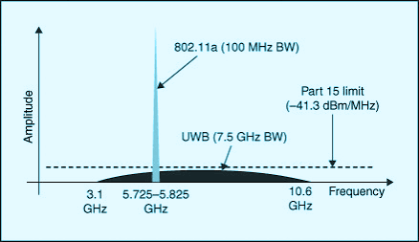
01
HILBERT SECTION
UWB OVERVIEW
UWB היא טכנולוגיה לשידור ברוחב פס עצום ועוצמה נמוכה. (מקבילה ל Wifi ו Bluetooth). היא משמשת למציאת מיקום יחסי ולתקשורת ספרתית.
14.9.26

Slide 4
02
HILBERT SECTION
PROBLEM STATEMENT
נדרש אמצעי ניווט יחסי לכלי בתנועה בrealtime בדיוק גבוה וצריכת אנרגיה נמוכה
14.9.26

Slide 5
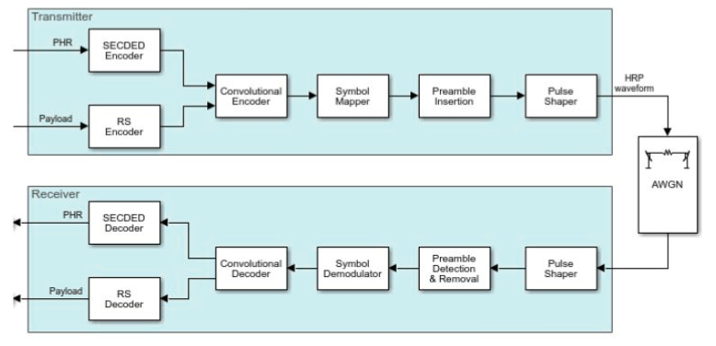
07
HILBERT SECTION
UWB SCHEME
14.9.26

Slide 6
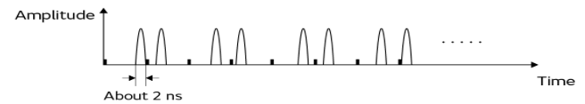
08
HILBERT SECTION
FUTURES
בUWB במקום לשדר גל רציף משדרים מיני-פולסים של ננו שניות. כל פולס כזה תופס את כל הBW - עוזר למנוע multipath. האפנון לא יהיה לפי פאזה תדר או אמפליטודה כמו בגל נושא אלא כל פולס ישא א המידע האמיתי.
14.9.26

Slide 7

06
HILBERT SECTION
PROS AND CONS
UWB היא טכנולוגיה מהירה ומדוייקת, בעלת צריכת סוללה נמוכה, קשה לגילוי עויין, עמידה בהפרעות והתנגשויות, וניתנת לשילוב עם טכנולוגיות נוספות כמו WIFI או blouthoth.
UWB עובדת בטווחים קצרים, תדרים גבוהים ורחבי סרט גדולים.
14.9.26

Slide 8
THANK YOU

